Slide 1

Анализ прибыльности авиарейсов (г. Анапа, зима 2016-2017-го годов)
Власов Д. В. (группа dst-26)

Slide 2
Структура начального набора данных
Для оценки прибыльности авиарейсов была создана начальная выборка по имеющимся в базе данных компании авиарейсам. Выбранные признаки включают информацию о
аэропортах отправления и прибытия;
времени прибытия, отправления и длительности задержек;
проданных местах и общем числе мест в самолёте в зависимости от класса билета и суммарно;
относительной загрузке мест в долях по классам и в целом;
стоимость проданных на рейс билетов по классам и суммарно;
код модели самолёта;
максимальная дальность самолёта;
координаты аэропортов вылета и назначения.

Slide 3
Признак | Описание
flight_id | Уникальный идентификатор рейса, прибыльность которого надо оценить.
departure_airport | Аэропорт вылета (код AAQ – Анапа).
arrival_airport | Аэропорт прибытия (код).
actual_departure | Фактическое время вылета для оценки продолжительности полёта.
actual_arrival | Фактическое время прибытия для оценки продолжительности полёта.
departure_delay_mins | Задержка отправления в минутах для возможной оценки дополнительных издержек в аэропорту Анапы.
arrival_delay_mins | Задержка прибытия в минутах для возможной оценки дополнительных издержек для принимающего аэропорта.
tickets_economy | Количество проданных билетов на данный перелёт класса Economy.
seats_economy | Общее число мест в классе Economy.
economy_load | Доля заполненности по проданным билетам на перелёт в классе Economy.
tickets_business | Количество проданных билетов на данный перелёт класса Business.
seats_business | Общее число мест в классе Business.
business_load | Доля заполненности по проданным билетам на перелёт в классе Business.
tickets_all | Общее число купленных билетов на данный перелёт.
seats | Общее число мест в самолёте.
total_load | Общая относительная загруженность самолёта в данном перелёте по фактически проданным билетам.
amount_economy | Общая стоимость проданных на перелёт билетов в классе Economy.
amount_business | Общая стоимость проданных на перелёт билетов в классе Economy.
amount_all | Общая стоимость проданных билетов на данный перелёт.
aircraft_code | Код модели самолёта.
range | Дальность самолёта.
…

Slide 4
…
Признак | Описание
departure_airport_latitude | Широта аэропорта вылета. Необходимо для случая оценки расхода топлива по расстоянию.
departure_airport_longitude | Долгота аэропорта вылета. Необходимо для случая оценки расхода топлива по расстоянию.
arrival_airport_latitude | Широта аэропорта назначения. Необходимо для случая оценки расхода топлива по расстоянию.
arrival_airport_longitude | Долгота аэропорта назначения. Необходимо для случая оценки расхода топлива по расстоянию.

Slide 5
Избыточность данных Привлечение внешних данных
В приведённом наборе признаков из первоначальной выборки из базы данных присутствуют коррелирующие признаки и признаки, которые могут слабо влиять на прибыльность рейсов. Например, доля загруженности мест и количество купленных билетов, а также длительности задержек рейса в минутах.
Деление билетов по классам возможно окажется избыточным.
Наиболее важной информацией, которая отсутствует в исходной базе данных, является расход топлива за час полёта и на пассажир-километр для каждой модели самолёта. Это позволило бы оценить общую стоимость расходов на каждый рейс и оценить его прибыльность относительно проданных авиабилетов. Поэтому возникает необходимость привлечь эти дополнительные данные для анализа извне.

Slide 6
Предварительная косвенная оценка прибыльности авиарейсов
По полученному набору данных можно сделать вывод о прибыльности авиарейсов на основании доли загруженности мест в самолёте каждом рейсе.
За критерий хорошей доли загруженности авиарейса на данном этапе анализа было принято значение большее чем 0.8 (80%).
Было найдено 12 авиарейсов из 127 в зимний период 2017-го года, которые не удовлетворяют этому критерию.

Slide 7
flight_id | departure_airport | arrival_airport | actual_departure | actual_arrival | tickets_all | seats | total_load | amount_all | aircraft_code
136642 | AAQ | EGO | 2017-01-30T09:28:00Z | 2017-01-30T10:17:00Z | 64 | 97 | 0.66 | 531000 | SU9
136807 | AAQ | EGO | 2017-02-23T09:28:00Z | 2017-02-23T10:18:00Z | 68 | 97 | 0.70 | 531000 | SU9
136122 | AAQ | SVO | 2017-01-08T10:08:00Z | 2017-01-08T11:48:00Z | 97 | 130 | 0.75 | 1431000 | 733
136360 | AAQ | SVO | 2017-02-05T10:08:00Z | 2017-02-05T11:48:00Z | 97 | 130 | 0.75 | 1455400 | 733
136250 | AAQ | SVO | 2017-02-08T10:06:00Z | 2017-02-08T11:47:00Z | 99 | 130 | 0.76 | 1407800 | 733
136178 | AAQ | SVO | 2017-01-29T10:10:00Z | 2017-01-29T11:49:00Z | 99 | 130 | 0.76 | 1434600 | 733
136464 | AAQ | SVO | 2017-01-09T10:07:00Z | 2017-01-09T11:47:00Z | 100 | 130 | 0.77 | 1398000 | 733
136202 | AAQ | SVO | 2017-01-05T10:07:00Z | 2017-01-05T11:49:00Z | 100 | 130 | 0.77 | 1495600 | 733
136922 | AAQ | EGO | 2017-02-11T09:27:00Z | 2017-02-11T10:17:00Z | 76 | 97 | 0.78 | 607800 | SU9
136366 | AAQ | SVO | 2017-01-11T10:08:00Z | 2017-01-11T11:47:00Z | 103 | 130 | 0.79 | 1527400 | 733
136185 | AAQ | SVO | 2017-01-14T10:06:00Z | 2017-01-14T11:49:00Z | 104 | 130 | 0.80 | 1520000 | 733
136420 | AAQ | SVO | 2017-01-01T10:09:00Z | 2017-01-01T11:47:00Z | 104 | 130 | 0.80 | 1542000 | 733

Slide 8
Предварительные выводы и дальнейший анализ
Найдено 12 малозагруженных рейсов в зимний период 2017-го года из Анапы. Это может быть поводом для принятия решений по оптимизации числа авиарейсов в соответствующие и близкие календарные даты.
В предварительных данных отсутствуют сведения, позволяющие оценить расходы на каждый авиарейс.
Необходимо было привлечь дополнительные данные о расходе топлива самолётом за час и/или данные об удельном расходе топлива (грамм/(пассажир·км)).
После получения дополнительных данных был проведён дальнейший анализ прибыльности авиарейсов.

Slide 9
Новый набор данных с усчётом затрат на топливо
В открытых официальных источниках были найдены данные о ценах на топливо в 2016-2017 годах в зимнее время.
Была ориентировочно оценена стоимость задержки самолёта в минуту (в $38 по курсу 2017-го года).
Были найдены данные об удельном расходе топлива в граммах на пассажир-километр.
Была подсчитана чистая прибыль каждого рейса исходя их стоимости проданных билетов и затрат на топливо в аэропорте вылета.
Был сформирован новый набор признаков для итогового датасета.
Указанные работы были проведены отдельно (Jupyter Notebook).

Slide 10
Признак | Описание
flight_id | Уникальный идентификатор рейса, прибыльность которого надо оценить.
departure_airport | Аэропорт вылета (код AAQ – Анапа).
arrival_airport | Аэропорт прибытия (код).
winter_day | Порядковый номер дня зимнего месяца. Позволяет выстроить линейную шкалувремени по всем дням зимы 2016-2017 годов
winter_month | Порядковый номер зимнего месяца: “01-Dec”, “02-Jab”, “03-Feb”.
actual_departure | Фактическое время вылета для оценки продолжительности полёта.
actual_arrival | Фактическое время прибытия для оценки продолжительности полёта.
departure_delay_mins | Задержка отправления в минутах для возможной оценки дополнительных издержек в аэропорту Анапы.
arrival_delay_mins | Задержка прибытия в минутах для возможной оценки дополнительных издержек для принимающего аэропорта.
tickets_all | Общее число купленных билетов на данный перелёт.
total_load | Общая относительная загруженность самолёта в данном перелёте по фактически проданным билетам.
fuel_cost_per_flight | Стоимость израсходованного топлива.
delay_cost_per_flight | Стоимость задержки рейса за все минуты суммарно.
total_cost_per_flight | Суммарные затраты за полёт.
total_profit_per_flight | Суммарная прибыль за полёт.
aircraft_code | Код модели самолёта.
aircraft_name | Название модели самолёта.

Slide 11
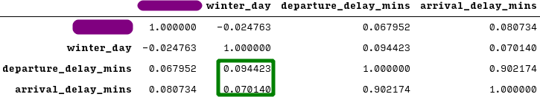
Корреляция между днём зимы и задержками рейсов
Время задержек рейсов время опозданий слабо положительно коррелирует с порядковым номером дня в зимнее время года. То есть чем ближе к концу зимы, тем расходы на задержки рейсов могут быть выше.

Slide 12
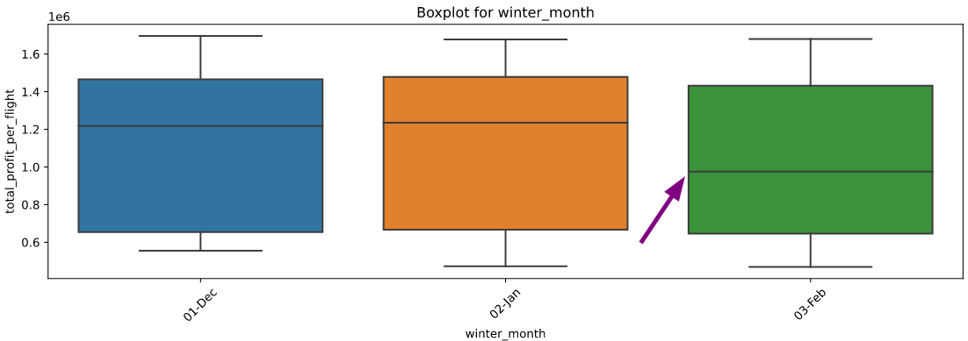
Прибыль по зимним месяцам
Медианное значение прибыли ниже в феврале

Slide 13
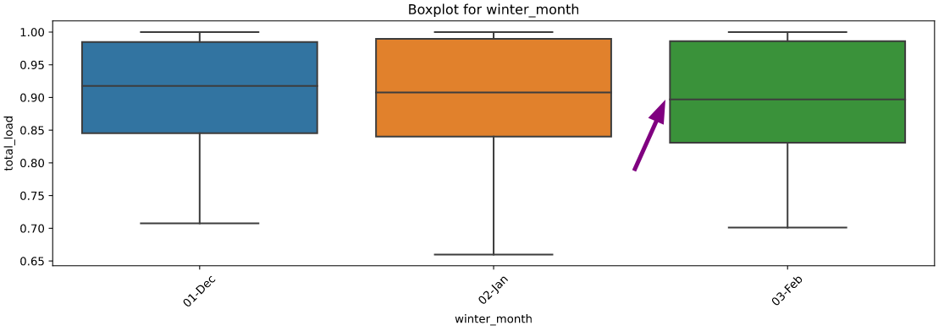
Медианное значение относительной загруженности
Медианное значение относительной загруженности рейса также ниже всего в феврале. При этом по первой диаграмме по отдельным моделям самолётов видно, что снижение загруженности рейса по месяцам спадает для самолёта Boeing 737-300, а для SSJ-100 меняется мало.

Slide 14
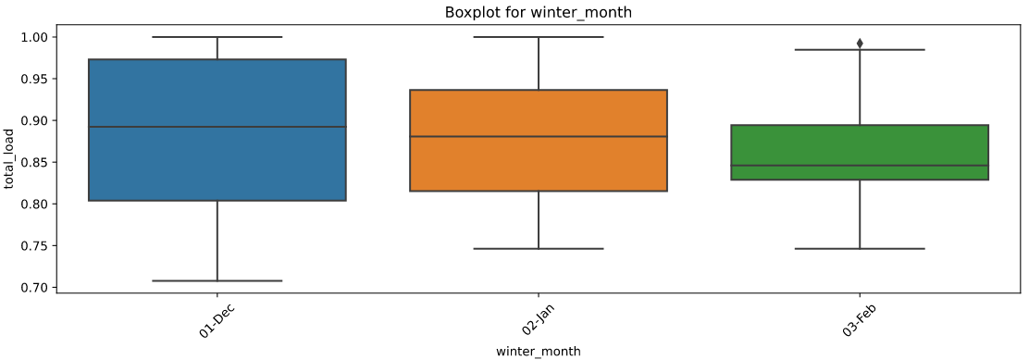
Загруженность Boeing 737-300 по месяцам

Slide 15
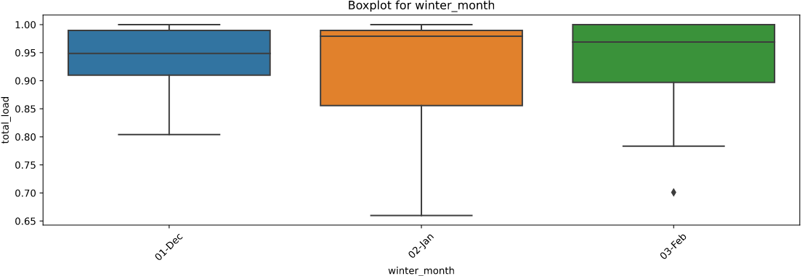
Загруженность SSJ-100 по месяцам

Slide 16
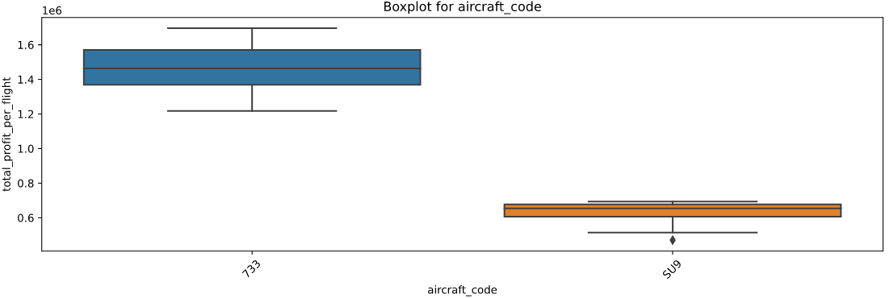
Прибыльность по моделям самолётов
Из диаграммы в видно, что Boeing 737-300 приносим прибыли за рейс намного больше, чем SSJ-100.

Slide 17
Прибыльность по моделям самолётов
Из диаграммы в видно, что Boeing 737-300 приносим прибыли за рейс намного больше, чем SSJ-100.

Slide 18
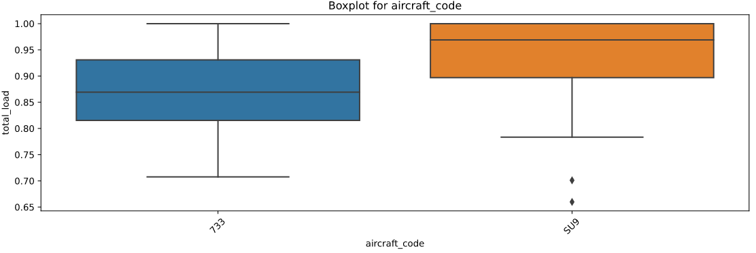
Загруженность по моделям самолётов
Но при этом по диаграмме загруженности видно, что Boeing 737-300 в среднем загружен меньше, чем SSJ-100. то есть самолёты типа Boeing 737-300 можно было бы использовать более эффективно, если перенести на 737-300 пассажиров с рейсов, где сейчас летает SSJ-100.

Slide 19
Общие выводы
Из графиков и матрицы коэффициентов корреляции можно сделать ряд предварительных выводов.
Время задержек рейсов время опозданий слабо положительно коррелирует с порядковым номером дня в зимнее время года. То есть чем ближе к концу зимы, тем расходы на задержки рейсов могут быть выше.
Медианное значение прибыли ниже в феврале, в соответствии с диаграммой boxplot по месяцам.
Медианное значение относительной загруженности рейса также ниже всего в феврале по boxplot диаграмме загруженности по месяцам. При этом по аналогичным boxplot-диаграммам для отдельных моделей самолётов видно, что снижение загруженности рейса по месяцам спадает к концу зимы для самолёта Boeing 737-300, а для SSJ-100 меняется мало.
Из boxplot-диаграммы прибыли по моделям самолётов видно, что Boeing 737-300 приносит прибыли за рейс намного больше, чем SSJ-100, но при этом по диаграмме загруженности по типам самолётов видно, что Boeing 737-300 в среднем загружен меньше, чем SSJ-100. То есть самолёты типа Boeing 737-300 можно было бы использовать более эффективно, если перенести на 737-300 пассажиров с рейсов, где сейчас летает SSJ-100.

Slide 20
Общая рекомендация
Перенести пассажирские авиаперевозки с самолётов типа SSJ-100 на самолёты типа Boeing 737-300, чтобы более эффективно использовать более прибыльный самолёт; оптимизировать (уменьшить) колическтво рейсов в феврале месяце так, чтобы повысить загруженность самолётов и эффективно уменьшить расходы на задержки рейсов в аэропортах к концу зимнего периода.

